Slide 1

68.1 Podstatná jména rodu mužského – vzor stroj
Elektronická učebnice - I. stupeň Základní škola Děčín VI, Na Stráni 879/2 – příspěvková organizace Český jazyk a literatura
Autor: Mgr. Kateřina Koukalová

Slide 2
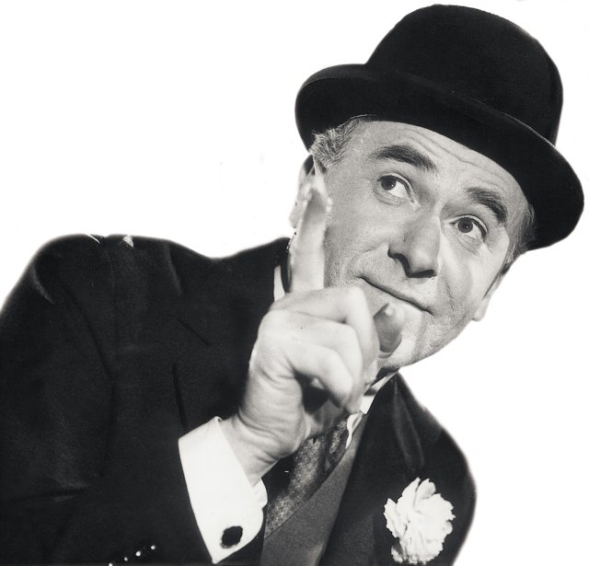
68.2 Co už víš?
Elektronická učebnice - I. stupeň Základní škola Děčín VI, Na Stráni 879/2 – příspěvková organizace Český jazyk a literatura
Pokud chci správně zařadit podstatné jméno ke vzoru, musím určit:
rod podstatného jména (mužský, ženský, střední)
u mužského rodu životnost (porovnání 1. p. č. j. a 4. p. č. j.)
koncovku 1. p. č. j.
u některých ještě koncovku 2. p. č. j.
Zařaď podstatná jména ke vzorům, které už znáš:
medvěd, Aleš, kozel, hřib, stavitel, Petr, pás, hoch, král, dravec, automobil, osel, kloub, výskok, plž
Už znáš:
vzor pán
vzor hrad
vzor muž

Slide 3
68.3 Jaké si řekneme nové termíny a názvy?
Elektronická učebnice - I. stupeň Základní škola Děčín VI, Na Stráni 879/2 – příspěvková organizace Český jazyk a literatura
Podle vzoru stroj se skloňují podstatná jména rodu mužského neživotného zakončená v 1. p. č. j. měkkou nebo obojetnou souhláskou, ve 2. p. č. j. koncovkou e/ě.
1. p. č. j. kdo? co? jitrocel
2. p. č. j. koho? čeho? jitrocele
A co slovo míč?
Míč je rod mužský neživotný, končí na měkkou souhlásku, takže vzor stroj.

Slide 4
68.4 Co si řekneme nového?
Elektronická učebnice - I. stupeň Základní škola Děčín VI, Na Stráni 879/2 – příspěvková organizace Český jazyk a literatura
 | číslo jednotné | číslo množné
1. pád | stroj | stroje
2. pád | stroje | strojů
3. pád | stroji | strojům
4. pád | stroj | stroje
5. pád | stroji! | stroje!
6. pád | (o) stroji | (o) strojích
7. pád | strojem | stroji
Vzor stroj je vzor měkký, všechna i/í v koncovkách jsou měkká.

Slide 5




68.5 Procvičení a příklady
Elektronická učebnice - I. stupeň Základní škola Děčín VI, Na Stráni 879/2 – příspěvková organizace Český jazyk a literatura
Pojmenuj rostliny na obrázcích a urči, které názvy se skloňují podle vzoru stroj:
Dej slova v tabulce do správného tvaru:
pytel | čtverec | nůž
3. p. č. j. | 5. p. č. mn. | 7. p. č. mn.
5. p. č. j. | 4. p. č. j. | 6. p. č. j.
6. p. č. mn. | 3. p. č. mn. | 2. p. č. mn.

Slide 6
68.6 Něco navíc pro šikovné
Elektronická učebnice - I. stupeň Základní škola Děčín VI, Na Stráni 879/2 – příspěvková organizace Český jazyk a literatura
!
Některá slova zakončená na –l se mohou skloňovat podle vzoru stroj i podle vzoru hrad. Jsou to například slova kužel, plevel, chmel, kotel atd.
 | jednotné číslo | množné číslo
1. pád | chmel | chmele, chmely
2. pád | chmele, chmelu | chmelů
3. pád | chmelu | chmelům
4. pád | chmel | chmele, chmely
5. pád | chmele | chmele, chmely
6. pád | chmeli, chmelu | chmelích, chmelech
7. pád | chmelem | chmeli, chmely
Vyhledej v Pravidlech českého pravopisu, podle jakého vzoru se skloňují slova: hřeben, kašel, uhel, jetel.

Slide 7
68.7 CLIL
Elektronická učebnice - I. stupeň Základní škola Děčín VI, Na Stráni 879/2 – příspěvková organizace Český jazyk a literatura
sewing machine
typewriter
machine
goal, target
cough

Slide 8
68.8 Test znalostí
Elektronická učebnice - I. stupeň Základní škola Děčín VI, Na Stráni 879/2 – příspěvková organizace Český jazyk a literatura
Která věta je bez chyby? Dámy se ovívaly vějířema. Petr byl v cíly jako první. Na obrázku byly čtyři čtverci. Opékali jsme špekáčky na ohni. | Tvar čtvercem je: 6. p. č. j. 7. p. č. j. 3. p. č. mn. 7. p. č. mn.
Slovo kašel má ve 3. p. č. j. tvar: kašle kašlům kašli kašlích | Najdi větu s chybou: V květináčovi na okně máme kaktus. Květy svlačce mají různé barvy. Proti kašli pomáhá sirup. Mám novou sukni ze semiše.
Správné odpovědi:
d
c
b
a
Test na známku

Slide 9
Elektronická učebnice - I. stupeň Základní škola Děčín VI, Na Stráni 879/2 – příspěvková organizace Český jazyk a literatura
68.9 Použité zdroje, citace
ČECHOVÁ, Marie. Čeština - řeč a jazyk. 2., přepr. vyd. Praha : ISV, 2000. 407 s. ISBN 80-85866-57-9.
ČECHURA, Rudolf. Český jazyk pro čtvrtý ročník. Vyd. 2. Všeň : Alter, 2005. 159 s. ISBN 80-7245-029-8.
databáze obrázků klipart
http://prirucka.ujc.cas.cz/

Slide 10
Elektronická učebnice - I. stupeň Základní škola Děčín VI, Na Stráni 879/2 – příspěvková organizace Český jazyk a literatura
68.10 Anotace
Autor | Mgr. Kateřina Koukalová
Období | 07 – 12/2012
Ročník | 4. ročník
Klíčová slova | podstatná jména, mužský rod neživotný, vzor stroj, měkký vzor
Anotace | Prezentace popisuje učivo o podstatných jménech rodu mužského neživotného – vzor stroj.

